Slide 1
Tema 1
ÁREAS DE UTILIZACIÓN DE LAS INSTALACIONES DOMÓTICAS

Slide 2
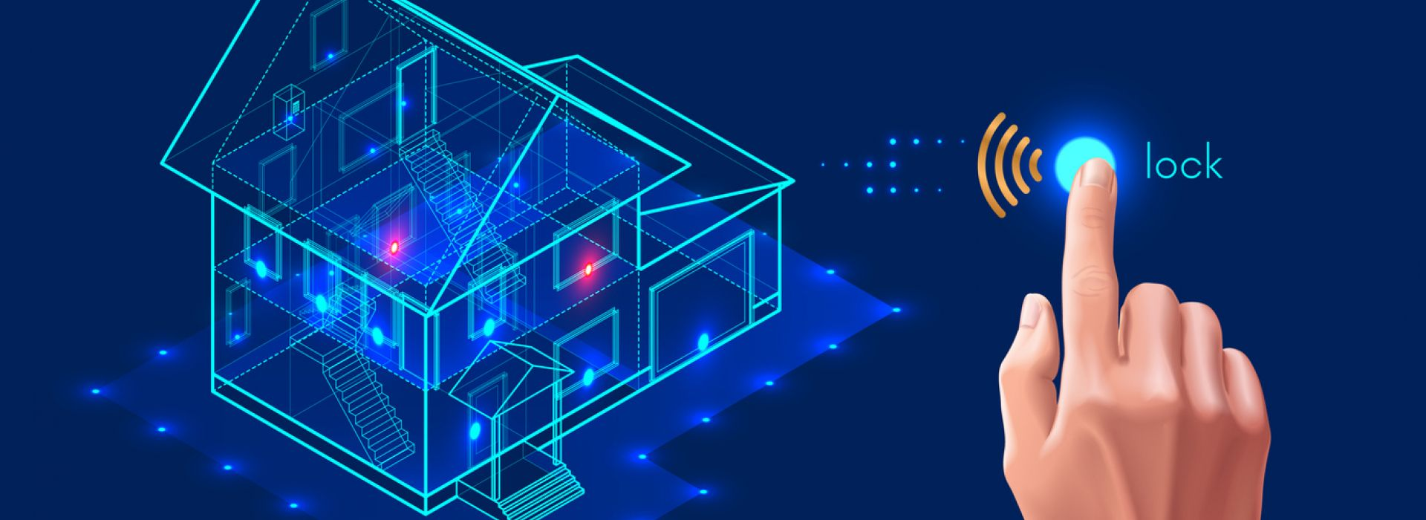
Video introducción a la domótica.
https://www.youtube.com/watch?v=e3iQxOB5Btg

Slide 3
Origen
La domótica se remonta a los años setenta, cuando tras muchas investigaciones aparecieron los primeros dispositivos de automatización de edificios basados en Tecnología X-10.
Los primeros sistemas comerciales fueron instalados sobre todo en Estados Unidos.
Más tarde, tras el auge de los ordenadores, a finales de la década de los 80 y principios de los 90 se empezaron a incorporar en estos edificios los SCE (Sistemas de Cableado Estructurado) para facilitar la conexión de todo tipo de terminales y periféricos entre sí. Utilizando un cableado estándar y tomas repartidas por todo el edificio.

Slide 4
Esto dio lugar que aquellos edificios que tenían una instalación SCE se les llamara edificios inteligentes.
Para que un sistema sea considerado inteligente, además de automático tiene que disponer de sistemas basados en las NTI (Nuevas Tecnologías de la Información).
Los automatismos destinados a edificios de oficinas, junto con otros específicos se ha ido aplicando también a las viviendas de particulares u otro tipo de edificios, donde las necesidades son mucho más amplias, dando origen a la vivienda domótica.

Slide 5
Inicio
Desde hace muchos años se están utilizando sistemas que permiten automatizar de forma individualizada determinados circuitos en las viviendas. En el mercado existen numerosos dispositivos que funcionan de forma autónoma para realizar tareas como encendido programado de dispositivos, activación de luminarias ante presencia de personas, regulación de luminosidad, etc.

Slide 6
Inicio
Estos sistemas no son domóticos en sí mismos, ya que se comportan como pequeñas “islas” dentro de la instalación. Sin embargo, en la actualidad se ha acentuado la necesidad de automatización, haciéndose necesaria una mayor integración con otros servicios e instalaciones de la vivienda. Esta necesidad y el desarrollo acelerado de la electrónica y los sistemas informáticos han dado lugar a un nuevo concepto de instalación para la vivienda denominado domótica.

Slide 7
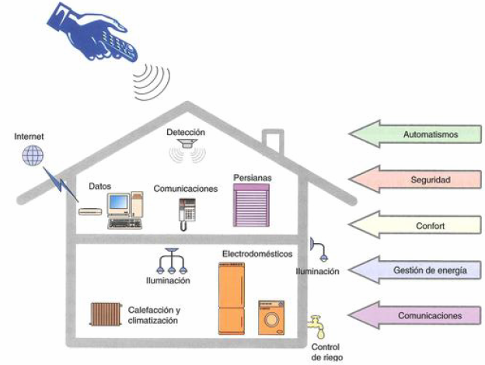

Slide 8
Términos
Domótica: Cuando se trata de una vivienda unifamiliar.
Inmótica: Cuando se trata del sector terciario (oficinas, hoteles, etc.).
Urbótica: Cuando es para las ciudades o edificios inteligentes.

Slide 9
Campos de aplicación
Viviendas
Comercios
Industrias
Granjas
Instalaciones de servicios (hoteles, museos, polideportivos, hospitales, oficinas, restaurantes, colegios, etc.)
En general, cualquier tipo de edificación

Slide 10
Definiciones de instalación domótica
Aquella que está automatizada.
Tecnología aplicada a dicha instalación (hogar, industria, etc.).
Instalaciones inteligentes.
Def. más precisa: Aquella que permite integrar y comunicar interactivamente todas las funciones y automatizaciones de la misma y que permite al usuario final interactuar con el sistema de forma sencilla.

Slide 11
CEa: Tipologías de las automatizaciones domésticas
https://domoticasistemas.com/tienda/tutoriales/1_sistemas-existentes-tipos-y-estandares.html
Tipos de automatizaciones domóticas
Breve explicación
Dibujo
Existen otras…

Slide 12
CEb: Principios de funcionamiento de las redes
Todos los dispositivos del sistema envían y reciben señales a través de una red de comunicaciones a la unidad central, encargada de gestionar los intercambios de información.
Las señales viajan codificadas en forma de protocolos de comunicación por lo que se necesitan “traducir” para cada uno de los dispositivos, de forma parecida a como pasa en una red de ordenadores.

Slide 13
Los principios de funcionamiento de las redes automáticas en viviendas pueden variar en función de las tecnologías y soluciones específicas utilizadas, pero en general, los principios clave incluyen:
Sensores: Son dispositivos que recopilan datos del entorno y envían señales a otros dispositivos para que tomen medidas en función de las condiciones detectadas.
Ejercicio: Tipos?????

Slide 14
Actuadores: Son dispositivos que realizan acciones físicas en respuesta a las señales que reciben de los sensores o del control central.
Ejercicio: Tipos??
Comunicación: Los dispositivos y sistemas en el hogar están conectados entre sí y con un controlador central. Esto se puede lograr a través de tecnologías inalámbricas como Wi-Fi, Bluetooth, Zigbee, Z-Wave, o mediante cables Ethernet. Esto permite la comunicación y el intercambio de información entre los diferentes componentes de la red.

Slide 15
Controlador central: Es el cerebro de la red de automatización. Puede ser una unidad física o una plataforma de software. Su función es recibir información de los sensores, procesarla y enviar comandos a los actuadores según las reglas y programación establecidas.
Automatización y programación: Los sistemas de automatización permiten establecer reglas y programaciones para definir cómo deben interactuar los dispositivos. Ejemplo: programar que las luces se enciendan automáticamente al detectar movimiento en un área determinada.

Slide 16
Interfaces de usuario: Los usuarios interactúan con al red doméstica a través de interfaces como aplicaciones móviles, paneles táctiles o comandos de voz. Estas interfaces permiten configurar dispositivos, establecer reglas y recibir información sobre el estado de la red.
Ejemplos: Aplicación en un smartphone, un ordenador o incluso un asistente virtual.
Integración e interoperabilidad: Para que pueda funcionar la red entre dispositivos de diferentes fabricantes y tecnologías. Para ello es importante contar con protocolos de comunicación estándar y sistemas de integración.

Slide 17
Seguridad y privacidad: Dado que la automatización implica la gestión de datos y control remoto, la seguridad es fundamental. Se deben implementar medidas de seguridad como cifrado de datos, autenticación y actualizaciones regulares para proteger la red de amenazas cibernéticas.
Actualizaciones y expansión: Las redes automáticas deben permitir actualizaciones de software para incorporar nuevas funcionalidades y mejorar la seguridad. Además, deben ser flexibles para poder añadir nuevos dispositivos y sistemas con el tiempo.

Slide 18
Aprendizaje y adaptación: Algunos sistemas avanzados de redes automáticas pueden aprender los patrones de comportamiento de los usuarios y ajustarse en consecuencia.
Ejemplo: Un termostato inteligente podría aprender las preferencias de temperatura de los ocupantes y ajustarse automáticamente.
Ejercicio: Haz un dibujo con los principios de funcionamiento.

